Slide 1
-Δ Modulátoros Oversampling ( OS )
A/D átalakítók
KVK MAI ORVOSI

Slide 2
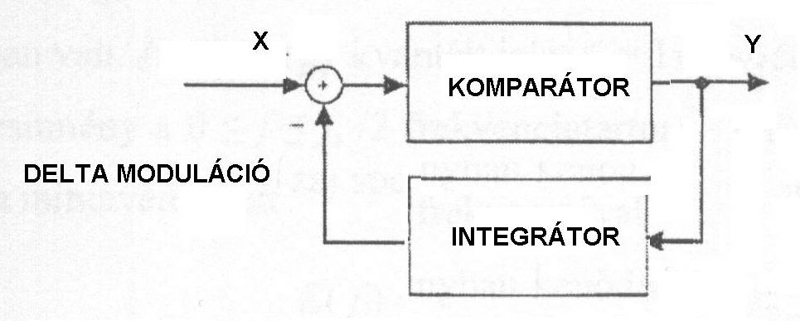
 Modulátor alapelve
Notes:
Ide szinus meredekebb sok1
és lassú jel kvantálási hiba | q(n) |  LSB/2
00001
Komparátor 1 bites kvantáló

Slide 3
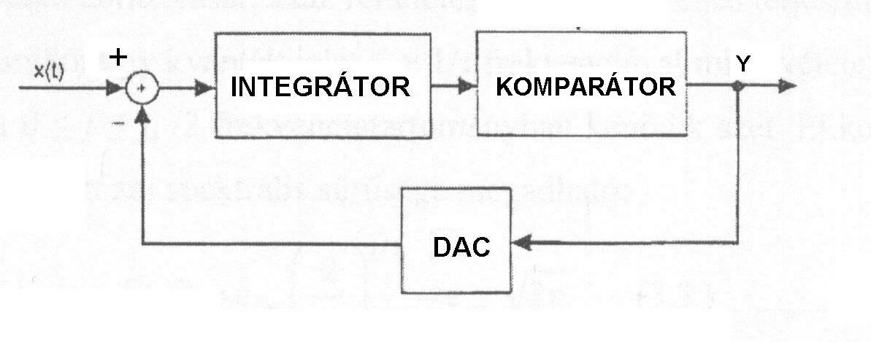
- Modulátor alapelve
Notes:
| q(n) |  LSB/2
Jelszint közelítés

Slide 4
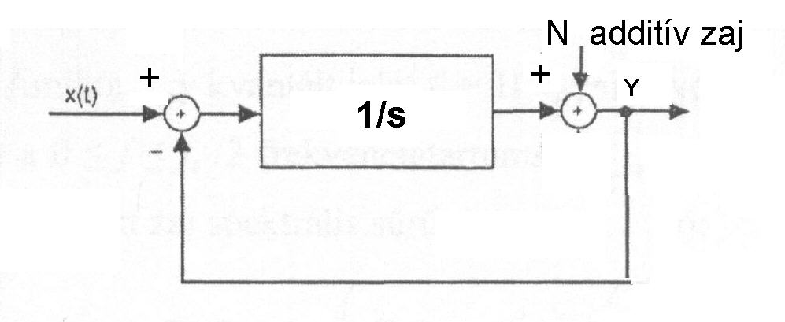
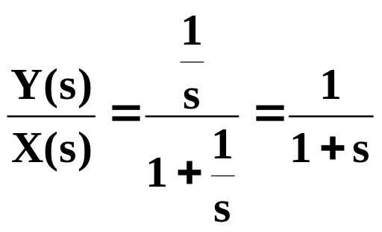
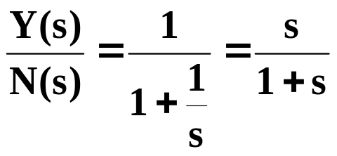
- Modulátor modellje
Jelre
Y(s)=[X(s)-Y(s)]1/s
aluláteresztő
Jel+Zajra
Y(s)=-Y(s)]1/s+N(s)
felüláteresztő
Notes:
Bilineáris transzformáció
S=(z-1)/(z+1)

Slide 5
- Modulátor
A/D – D/A jelátvitel
A/D – D/A jelátvitel feltétele, hogy a jel amplitúdóját megőrizze
torzítatlan legyen
Matematikai mintavételezés dirac delta impulzus sorozattal
x(t) ( t-i t )
Valódi mintavételezés  szélességű impulzus sorozattal. Az impulzus függvény:
( t ) = 1, ha -  /2 ≤t ≤  /2
Notes:
Mintavételezés rect, súlyfg legyen 1 akkor igaz nem változik a jel
Bármivel beavatkozva ilyenkor nem torzított
Dirac delta integrálja 1!
( t ) impulzus fg.

Slide 6
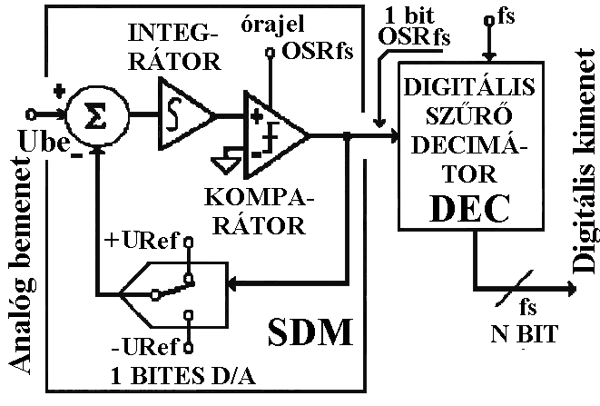
OS A/D ÁTALAKíTÓ elvi felépítése
Az oversampling A/D tehát egy kvantálási zajt formáló SDM modulátort és egy DEC szűrőt tartalmaz

Slide 7
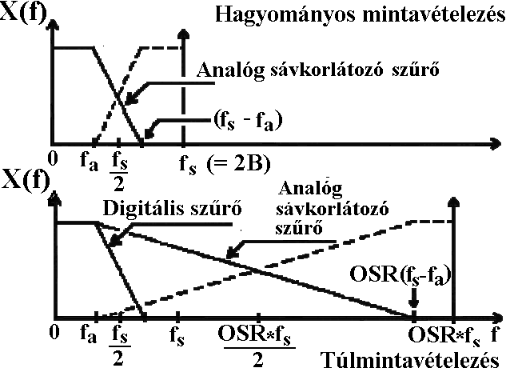
OS A/D ÁTALAKíTÓ
DEC frekvenciamenet formálása
OS OverSampling A/D átalakító fontos jellemzője, hogy a szükséges Nyquist szerinti mintavételi f_{s} frekvencia többszörösével ( például 32,256-szorosan ) digitalizálja az analóg jelet.
Az ábra spektrumképei szemléltetik a különbséget a hagyományos Nyquist és az oversampling módszer között, bejelölve a digitális DEC szűrő azon hatását, hogy a mintavételi frekvenciát OSR*fs -ből fs frekvenciára konvertálja.
Notes:
Itt digit szűrők átlapolódása érdemes

Slide 8
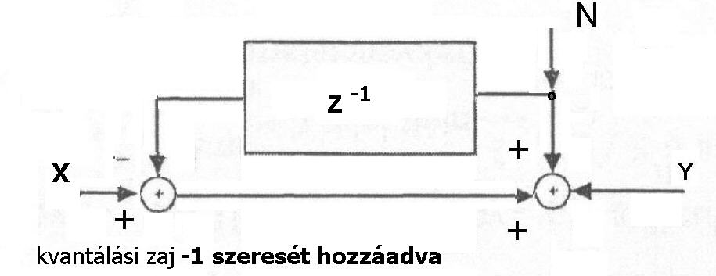
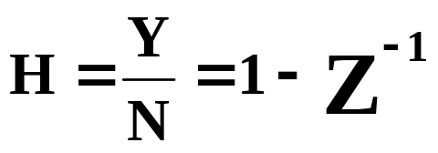
OS A/D ÁTALAKíTÓ zajátviteli sajátosságok
X - Z⁻¹ N + N = Y
X + ( 1 - Z⁻¹ ) = Y
A zajra vonatkozó átvitel: ;
| H | ² = |1-exp(-jω)| ² =( 1-cos ω) ² –sin ² ω = 2 ( 1-cos ω)
Tehát teljesítmény sűrűség spektrum ( 1-cos ω) jellegű
Notes:
Ide felrajzolni H2-et bemutatni hogyan változik a frekv. szempontjából

Slide 9
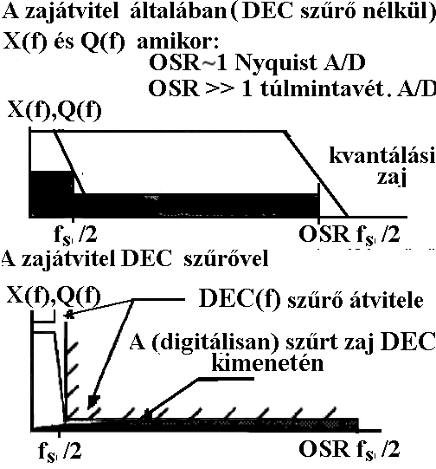
OS A/D ÁTALAKíTÓ zajátviteli sajátosságok DEC szűrő nélkül és DEC szűrővel
Zajteljesítmény a jelsávban OSR*-ed részére csökken és még csillapít a DEC szűrő is
*Over Sampling Ratio
Notes:
Egyenletes eloszlású e fehérzaj +-/2 sávban bárhol egyforma valószínűséggel fordul elő, négyzetes középértéke az intervallumra ² /12 ; Spektrális sűrűség négyzetee erms 2mintavét idő
Zajteljesítmény elkenődik a OSR-es frekitartományba

Slide 10
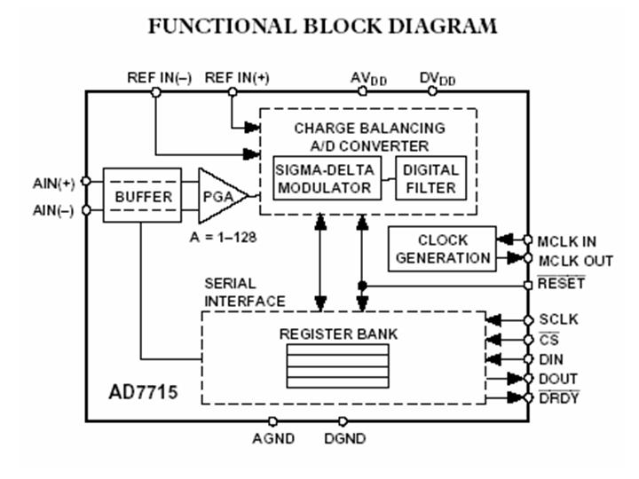
OS A/D ÁTALAKíTÓ
AD7715

Slide 11
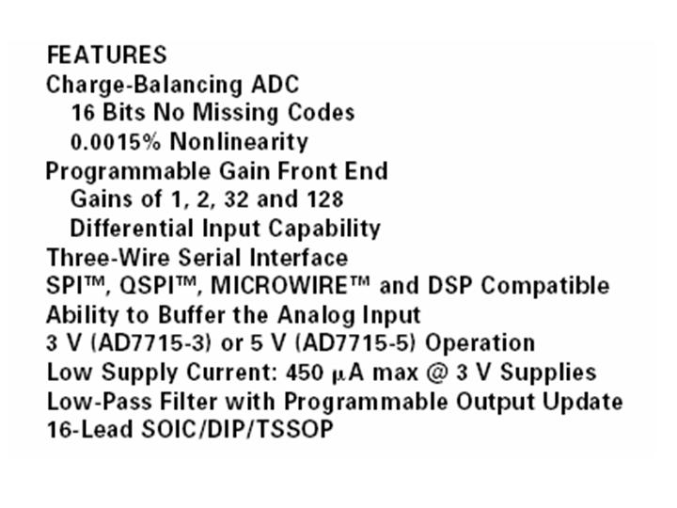
OS A/D ÁTALAKíTÓ
AD7715

Slide 12
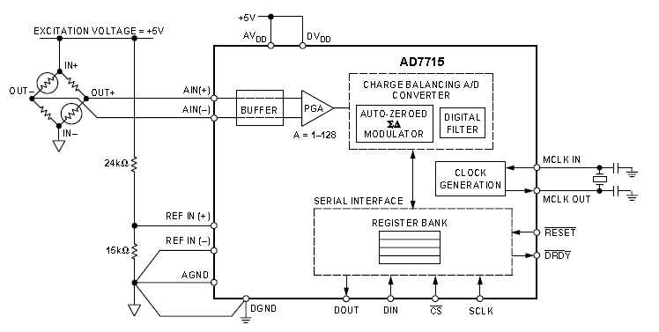
OS A/D ÁTALAKíTÓ
NYOMÁSMÉRŐ

Slide 13
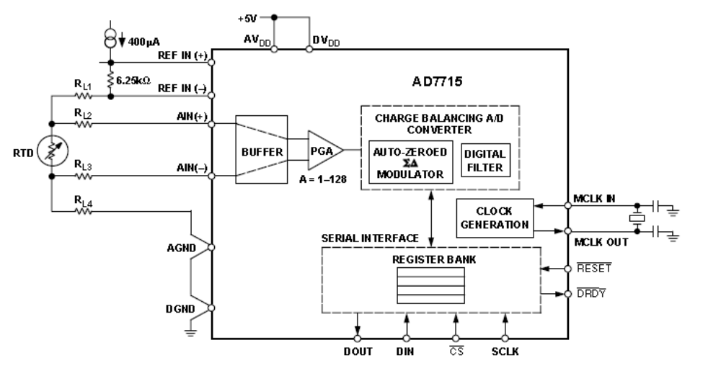
OS A/D ÁTALAKíTÓ
HŐMÉRSÉKLETMÉRŐ
RTD: Resistive Temperature Device

Slide 14
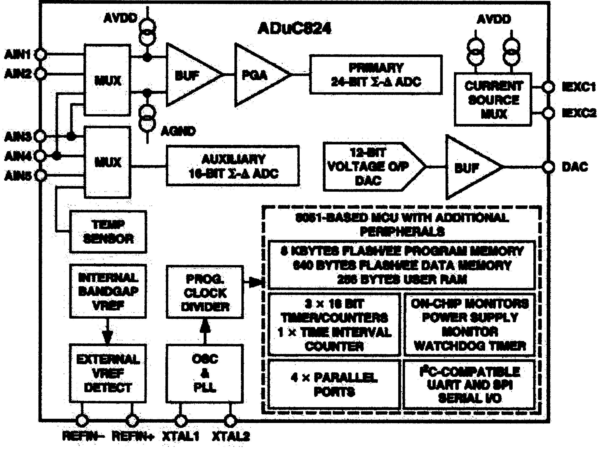
OS A/D ÁTALAKíTÓ alkalmazási példa: mérésadatgyűjés *beágyazott OS A/D-val
*AduC824Analog Devices Users manual

Slide 15
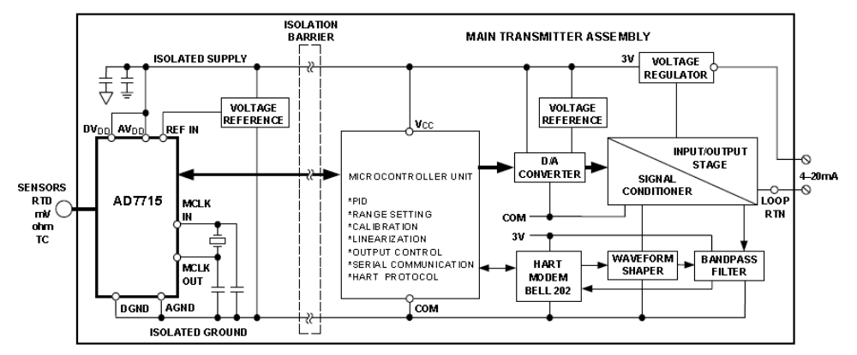
OS A/D ÁTALAKíTÓ alkalmazási példa: mérésadatgyűjés

Slide 16
OS A/D ÁTALAKíTÓ előny - hátrány
Előny:
jó linearitás
nem kell S&H
túlmintavételezés OSR több ezerszeres
apertúra hiba itt nem fordul elő
Hátrány:
nem multiplexelhető ( folyamatos jelre van szüksége )

Slide 17
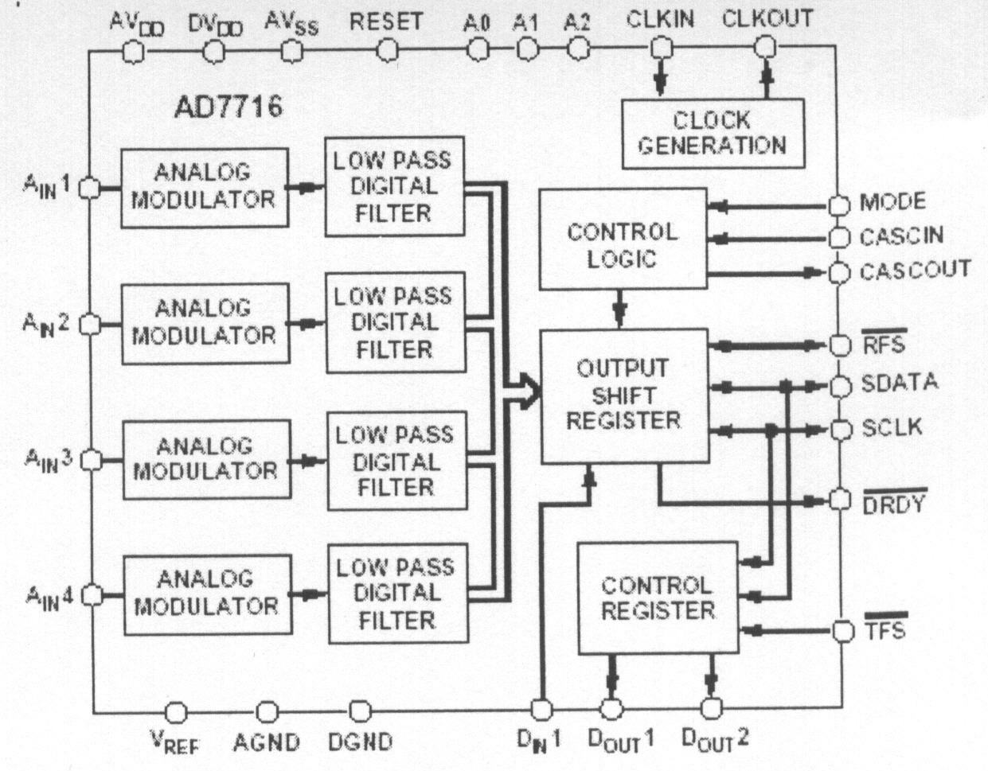
CYBER EKG AD7716 22 bites OS ADC

Slide 18
CYBER EKG AD7716 22 bites OS ADC
AD7716 - Modulátoros ADC:
  4db - modulátor
impulzusok kitöltési tényezője hordozza az információt kettes komplemens kódban
Kimeneti szó 32 bites
3 bit egyedi cím
2 bit csatorna száma
22 bit konverzió eredménye
1 bit túlcsordolást jelző
1 bit pace-jal detektálás jelző
Fennmaradó 3 bit nem meghatározott
DECimáló szűrő
sinc³ típusú, határfrekvenciája beállítható: 548 Hz, 292 Hz, 146 Hz, 73 Hz, 36.5 Hz
FC2, FC1, FC0 programozható
100 dB csillapításokkal
RMS zaj < 5 - 21 V

Slide 19
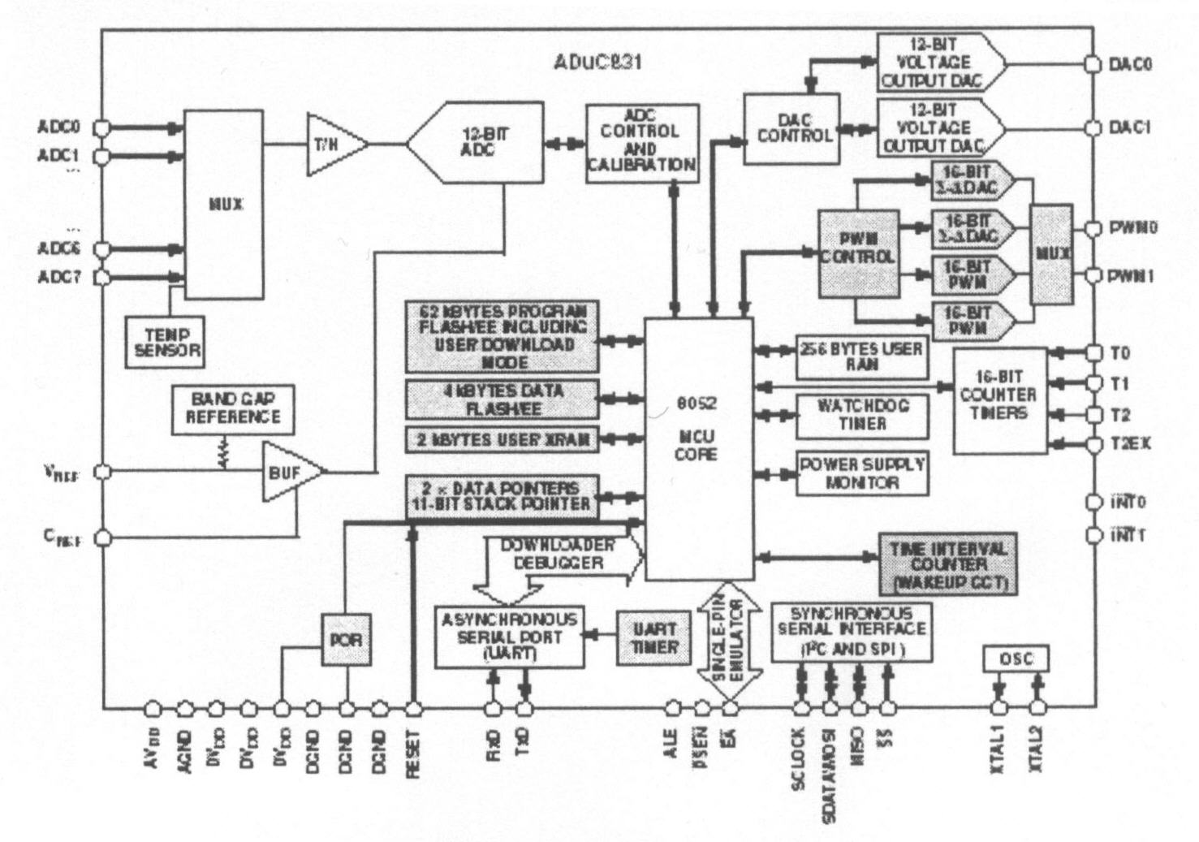
CYBER EKG ADuC831 DSP

Slide 20
CYBER EKG ADuC831* DSP
*Analog Devices
16 MHz Clock
66 MIPS jelfeldolgozási sebesség
62 kByte Flash/EE Program memória
4 kByte Flash/EE Adat memória
23 04 felhasználói RAM
8052-es MCU ( 8051-es utasításkészletét használja )
Megszakításrendszer ( 12 megszakítás forrás, 2 priorítási sorrendben
Chipbe integrált I/O perifériák ( USART, I²C és SPI, Soros I/O )
Egyéb perifériák: Watchdog Timer, tápforrás monitor, időintervallum számláló
Notes:
Master In Slave Out Data I/O, Master OutSlave In Data I/O
Adatátviteli sebesség

Slide 21
CYBER EKG ADuC831* DSP
*Analog Devices 2009
SPI Serial Peripheral Interface ( A/D-vel kommunikál ) konfigurálható Master Slave működéshez ( MISO, MOSI, SlOCK, SS ), két regiszter: SPICON Adatátviteli sebesség és SPIDAT Master küldés fogadás ide ír
I²C interfész 8 bites bővítő szükséges, mert ADuC831 nem bír elegendővelegy Master több Slave kiszolgálás
Master 140kbit/s -os adás
Slave 3,4 Mbit/s-os fogadás
UART interfész GPRS-vel történő kommunikáció
0-ás ,1-es, 2-es 3-as módok port shift regiszterként fix ( processzor mag órajelének fele ) boud rate, 8, 9 bites fix illetve változtatható boud rate-val ( processzor mag órajelének 1/64 –e vagy 1/32-e )
Notes:
Master In Slave Out Data I/O, Master OutSlave In Data I/O
Adatátviteli sebesség
GPRS csomagkapcsolt

Slide 22
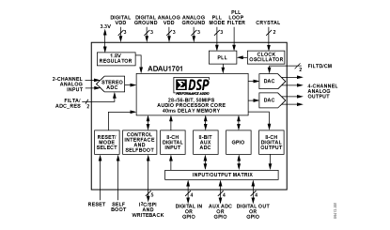
CYBER EKG DSP HiFi alkalmazás
Notes:
Master In Slave Out Data I/O, Master OutSlave In Data I/O
Adatátviteli sebesség
GPRS csomagkapcsolt

Slide 23
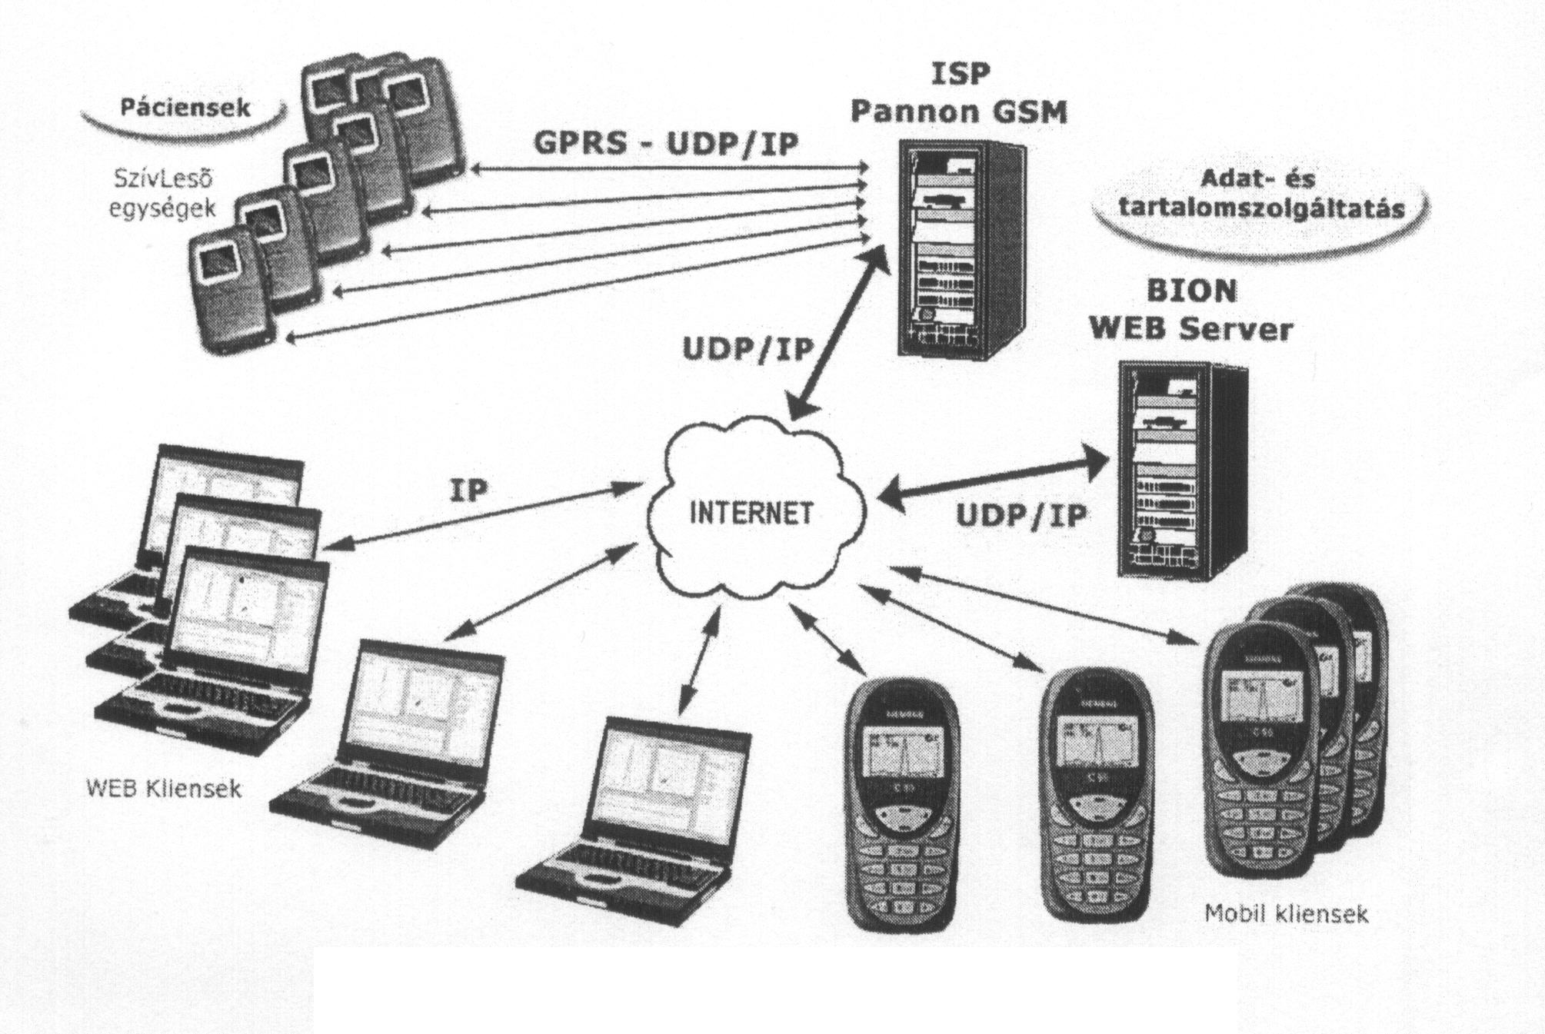
CYBER EKG KOMMUNIKÁCIÓS RENDSZERE
Notes:
General Pacet Radio Service

Slide 24
CYBER EKG KOMMUNIKÁCIÓS RENDSZERE
A GRPS elvileg 8 időrés összekapcsolását teszi lehetővé, ha azonban a hálózat és a
készülék is engedi ezek használatát, a működési sebesség forgalom függővé válik
Ahhoz, hogy egy GSM rendszer GPRS alapú szolgáltatásokat tudjon nyújtani két
Kiegészítő modul szükséges:
Gateway GPRS Service Node GGSN
Átjáróként működik a GPRS és nyílvános adathálózatok ( pl. Internet )között
Feladata különböző GPRS hálózatok összekapcsolása
Roaming biztosítása
Serving GPRS Service Node SGSN
a szolgáltatási területére beérkező valamint onnan elküldendő csomagok irányítása
Továbbá:
A rendszer több helyen, GSM szolgáltató valamint a WEB szerverés és Internet között UDP/IP ( User Datagram Protocol ) protokollt használ
( bár gyors, de nem kapcsolat orientált, nincs hibajavítás, nincs nyugtázás )
Ez real-time megjelenítésű EKG-nál gyorsaság miatt kell.
Notes:
Jobb ha nem döccen, tud adni, nem áll meg ismételni…
Ingadozhat az átviteli sebesség a forgalom függvényében

Slide 25

KÖSZÖNÖM FIGYELMÜKET

